Slide 1

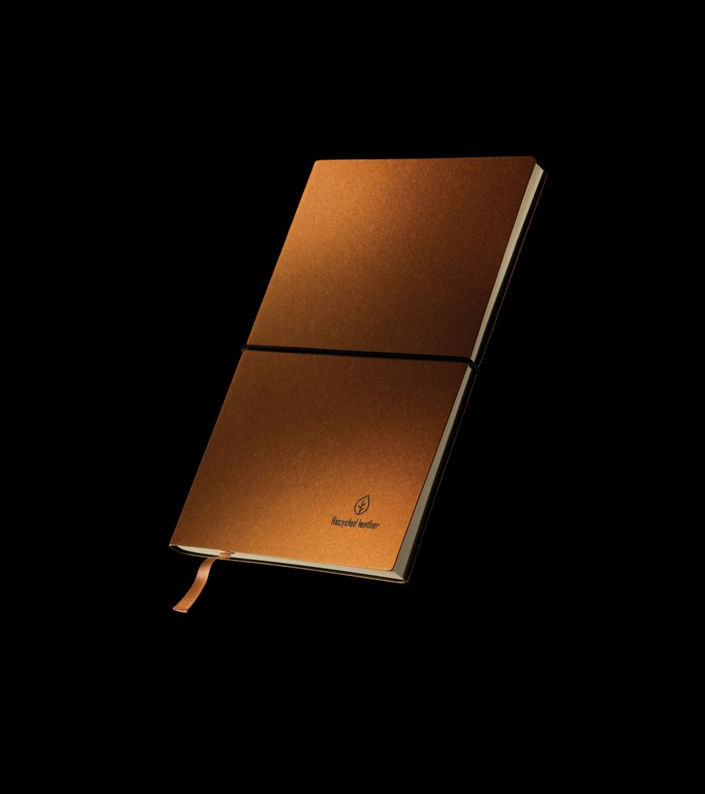




Актуальные цены смотрите на сайте 12twelve.ru

Slide 2

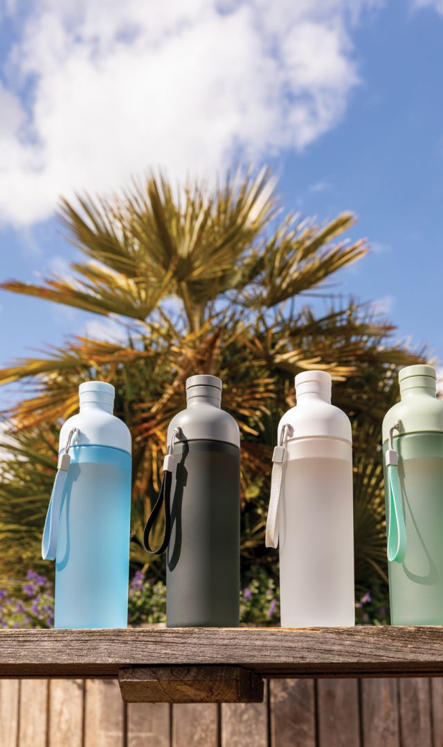

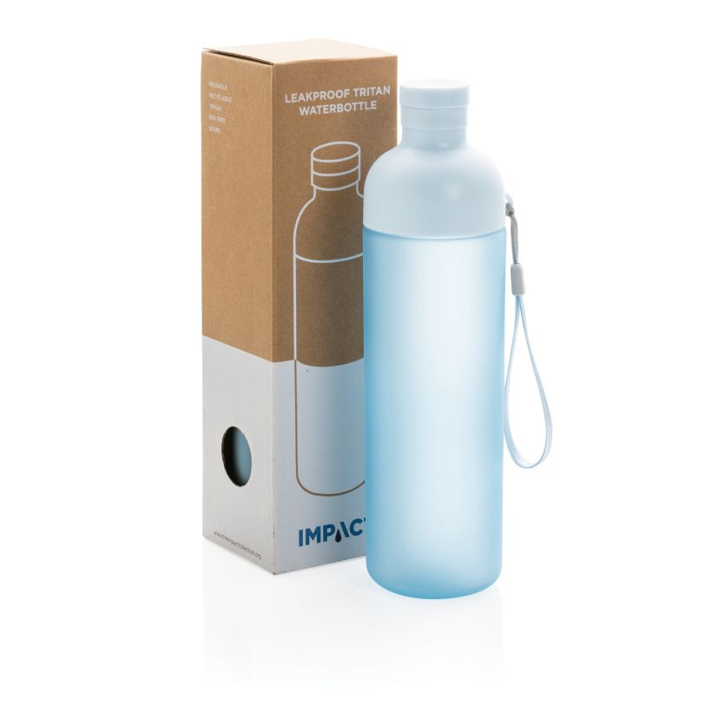

Герметичная бутылка Impact, 600 мл
P433.185
1 238 ₽
Tritan
24.3 Ø 6.5 см
тампопечать
Легкий и долговечный матовый корпус Съемную верхнюю часть можно использовать как стаканчик Удобная петля позволяет закрепить бутылку на рюкзаке или сумке

Slide 3
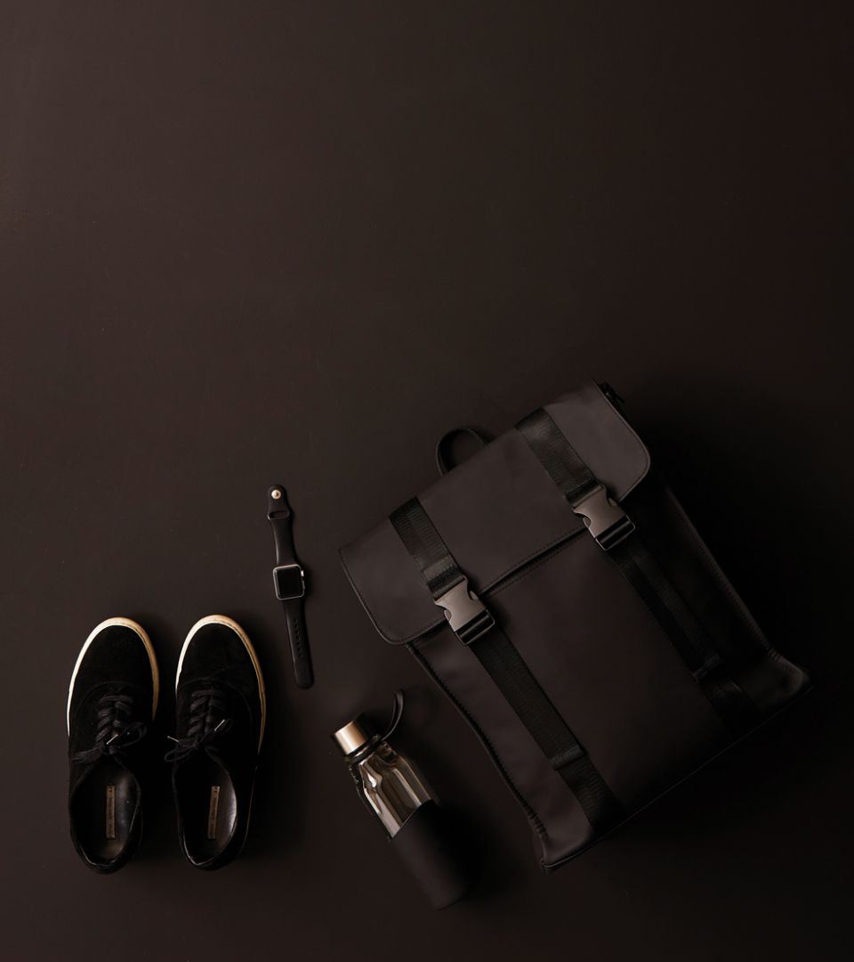

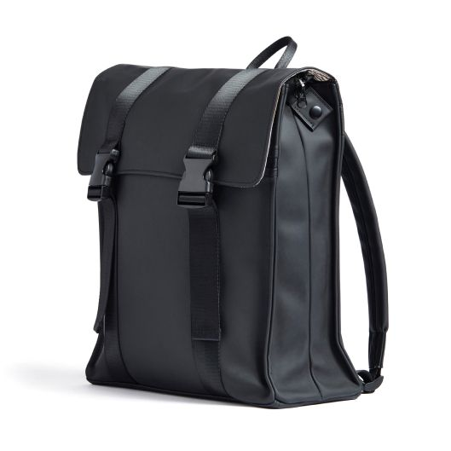
Рюкзак VINGA Baltimore
500119
5 866 ₽
полиэстер
36 x 14.5 x 39 см
Стильный минималистичный дизайн Водоотталкивающий материал Карман для ноутбука 17’’

Slide 4
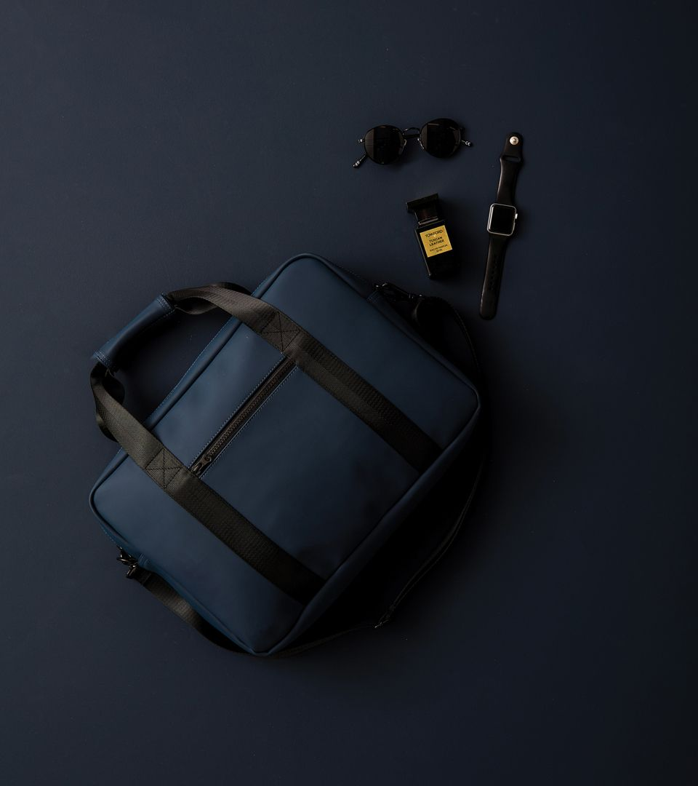
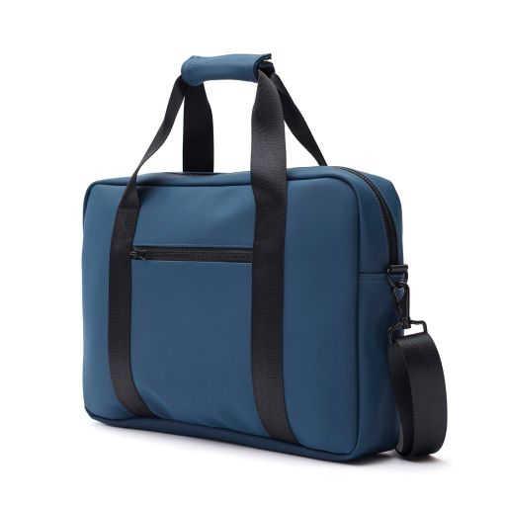
Сумка для ноутбука VINGA Baltimore
500521
5 866 ₽
полиэстер
43 x 14.5 x 28 см
Багажный ремень Водоотталкивающий материал Подходит для ноутбука 17’’

Slide 5
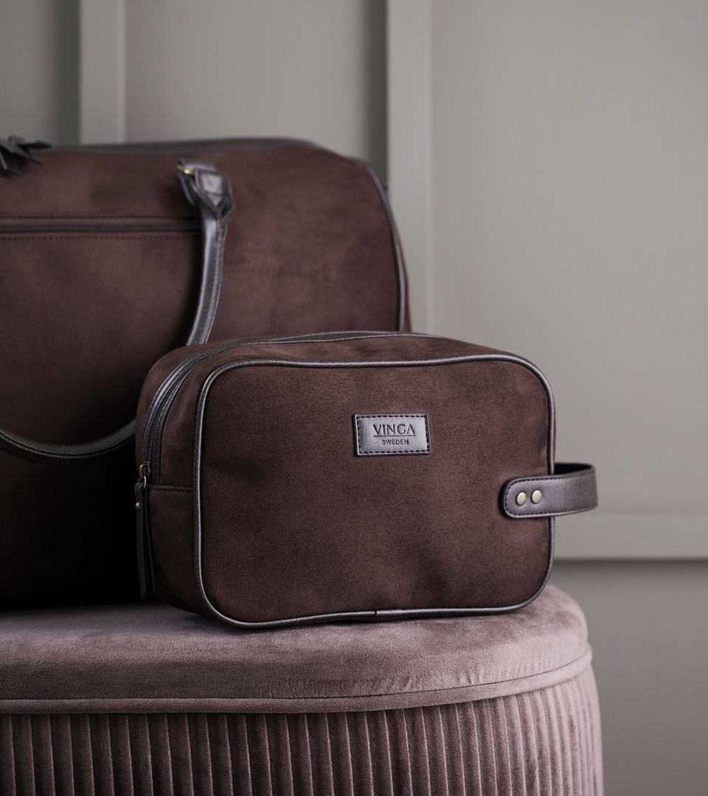
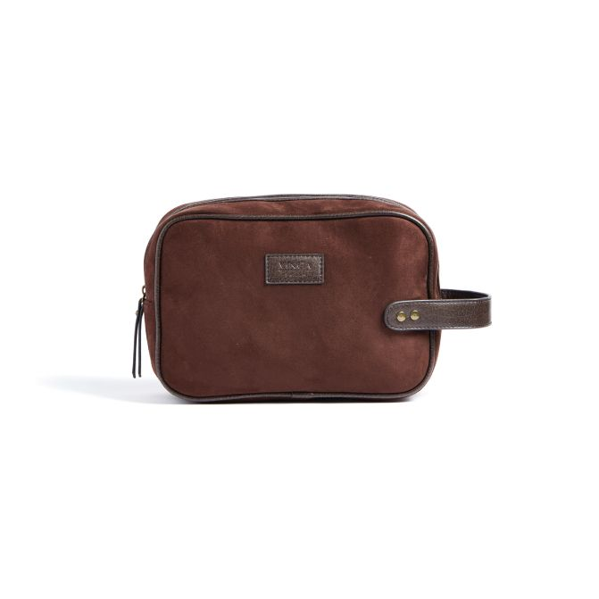

Косметичка VINGA Hunton
526019
3 197 ₽
полиэстер
26 x 10 x 18 см
Классический стиль с элементами ретро Большой объем Латунная фурнитура и уникальная подкладка

Slide 6
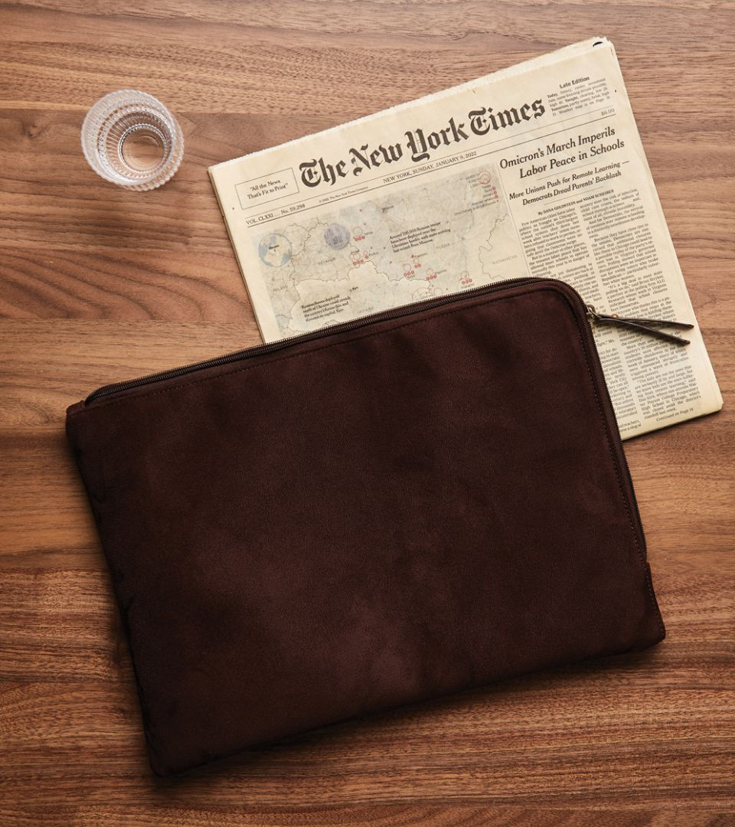
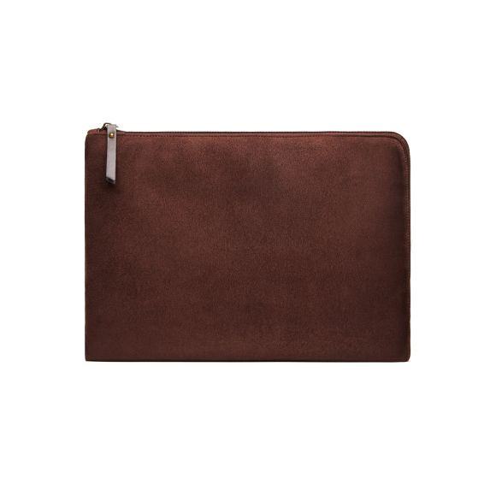
Чехол для ноутбука VINGA Hunton, 16"
528119
3 022 ₽
полиэстер
26 x 38 x 0.5 см
Классический стиль Имитация замши и латунные детали Для ноутбуков до 16’’

Slide 7


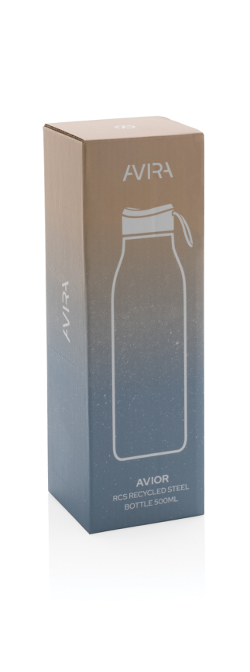
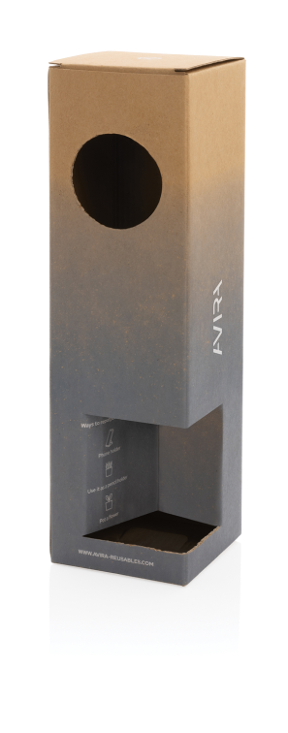
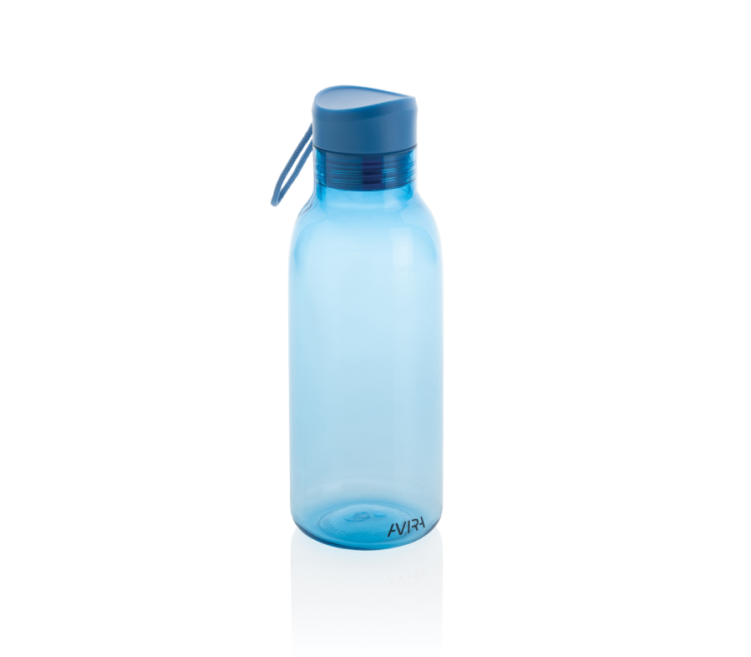
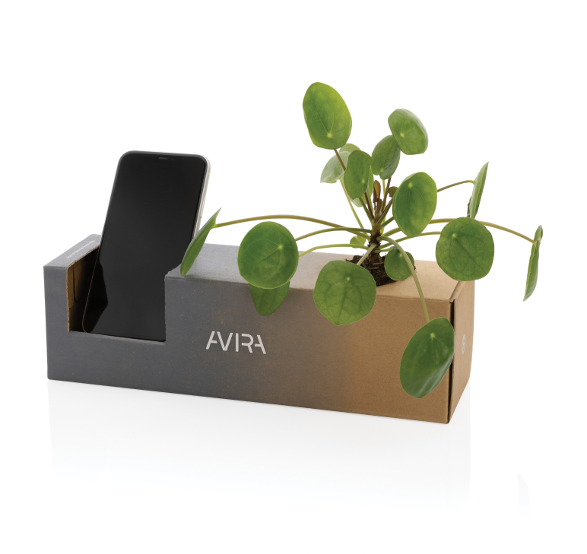
Бутылка для воды Avira Atik, 500 мл
2
1
P438.035
1 594 ₽
rPET, переработанный полипропилен
3
20.3 Ø 7 см
тампопечать
Экологичная модель Подходит для холодных напитков Упаковка трансформируется в подставку и кашпо

Slide 8
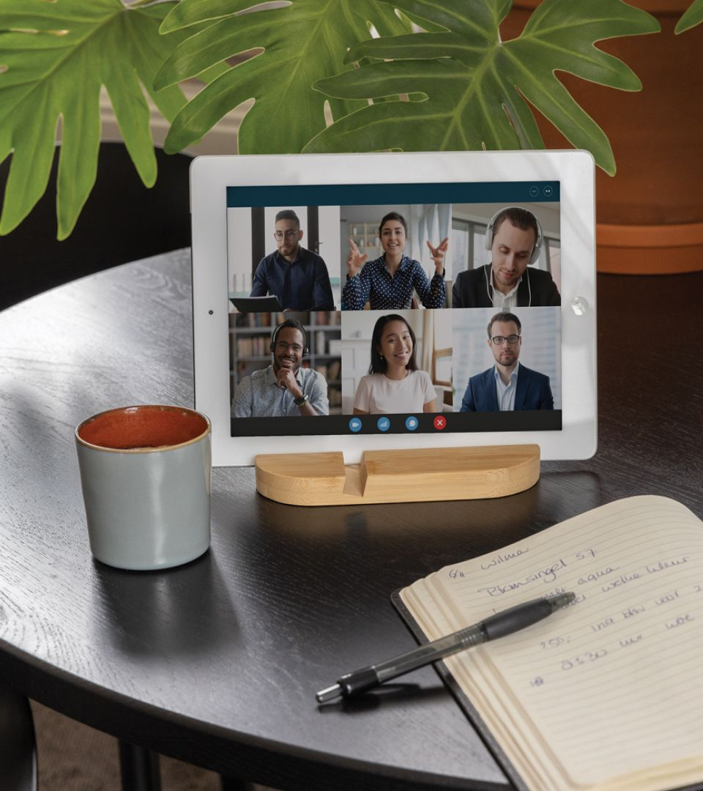

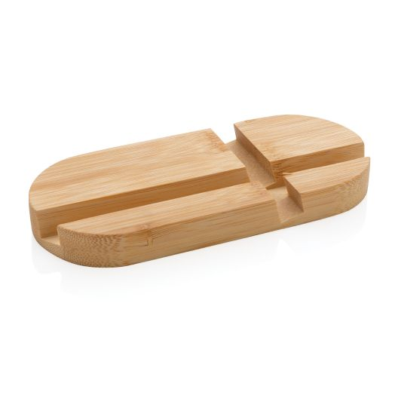
Подставка для планшета и телефона Bamboo
P301.379
459 ₽
бамбук
17 x 7.5 x 1.5 см
CO2 гравировка, тампопечать
Натуральный бамбук Удобна для офиса и удаленной работы Большое поле для брендирования

Slide 9

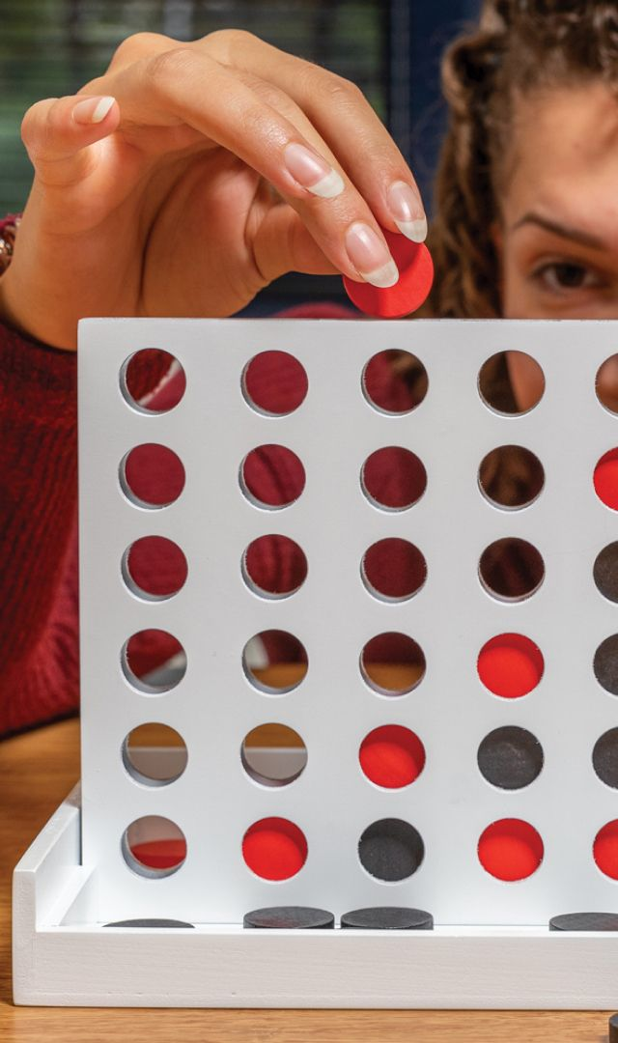
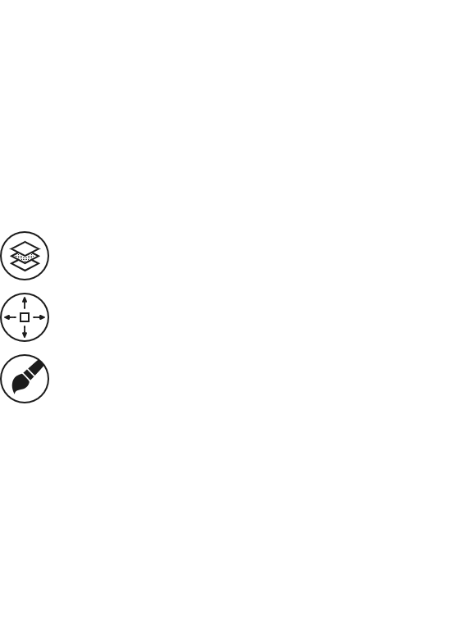
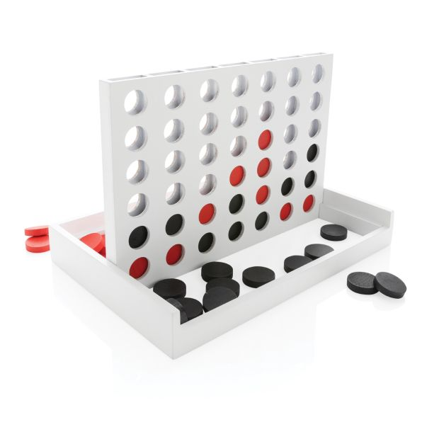
Деревянная игра Четыре в ряд
P940.093
1 849 ₽
MDF, дерево
24 x 16.5 x 16.5 см
CO2 гравировка, тампопечать
Нестареющая классика Фишки из натурального дерева Оригинальный подарок для компании

Slide 10
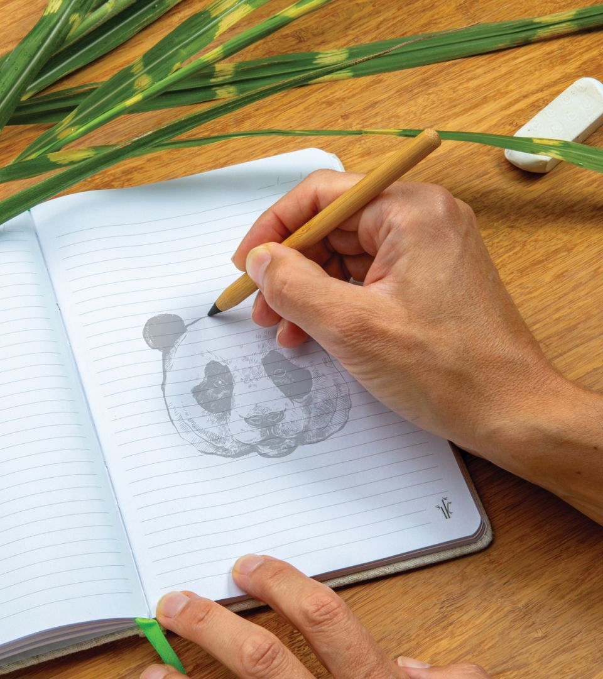
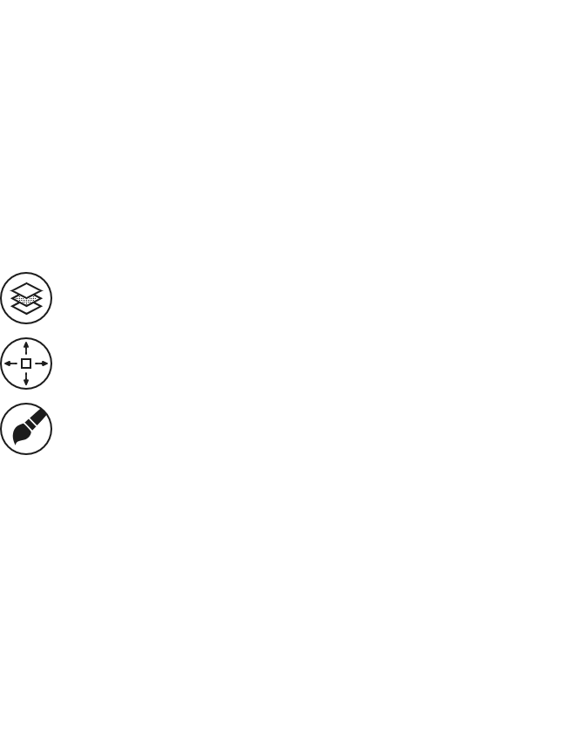

Вечный карандаш Tree Free
P611.029
231 ₽
бамбук, графит
13.8 Ø 0.9 см
CO2 гравировка, тампопечать
Экологичный Прослужит в 100 раз дольше обычного карандаша Приятная гладкая поверхность

Slide 11

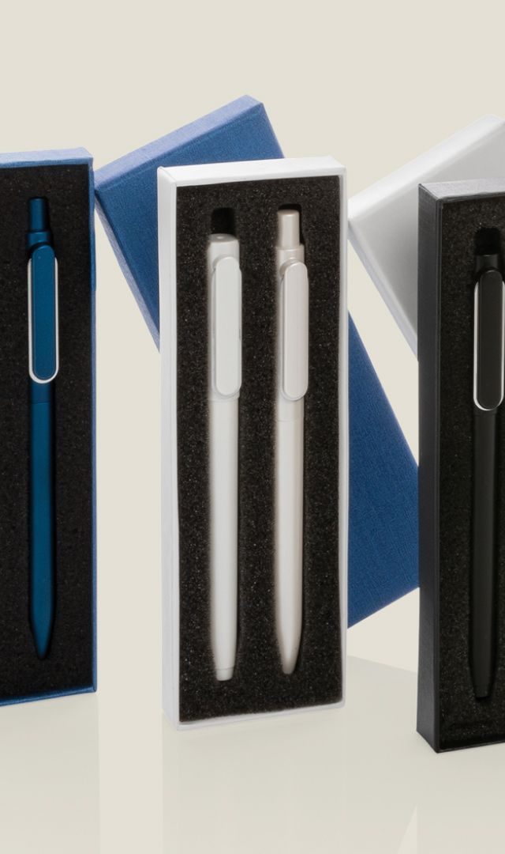
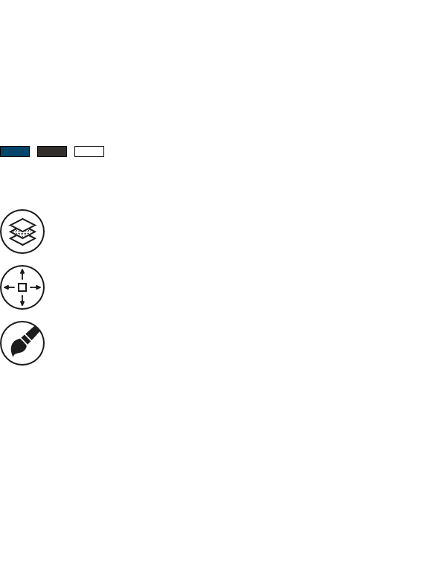
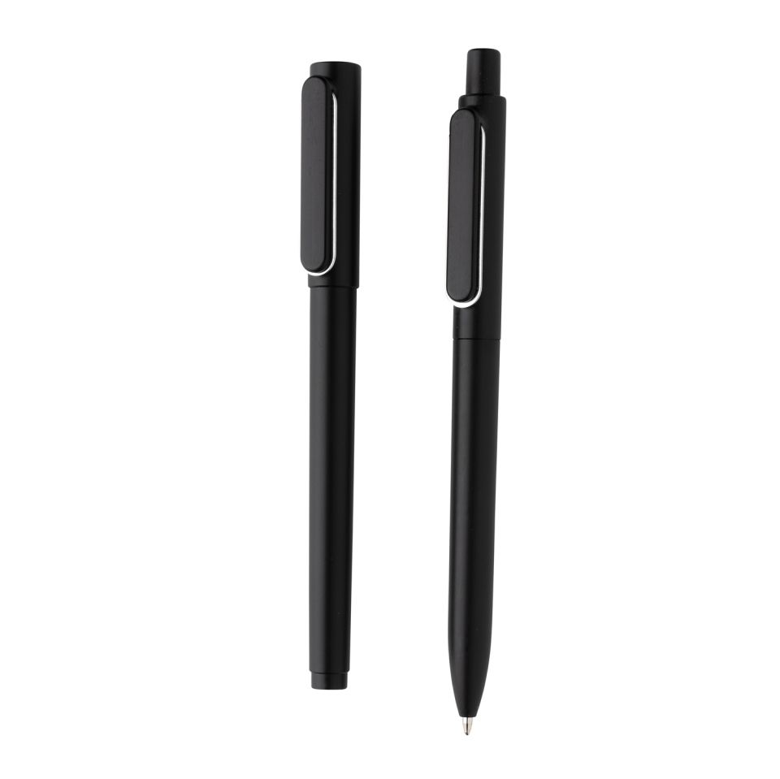

Набор ручек X6
P610.691
478 ₽
ABS, металл
14.9 Ø 1.1 см
тампопечать
Металлическая отделка В комплекте шариковая ручка и ручка-роллер 800 и 1 200 метров непрерывного письма

Slide 12
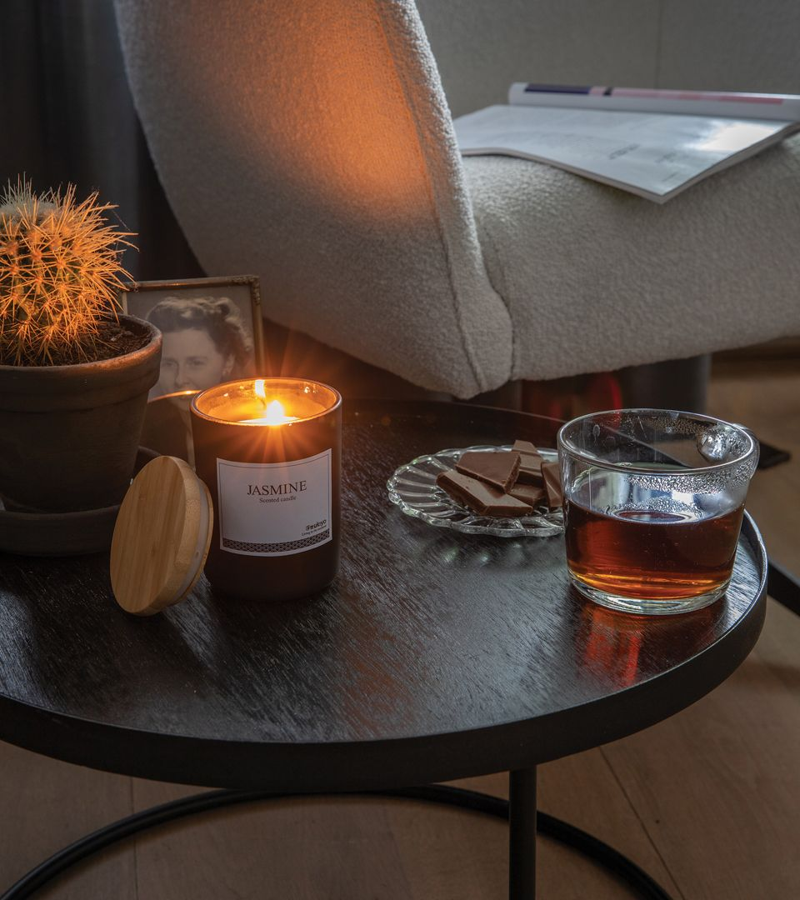
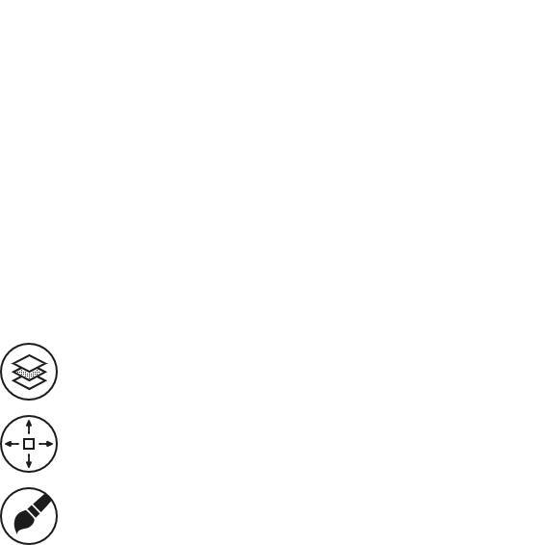
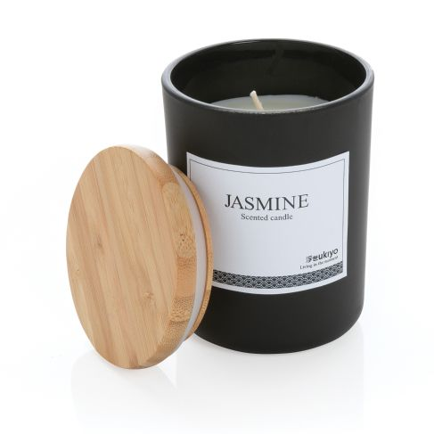
Ароматическая свеча Ukiyo
с бамбуковой крышкой
P262.941
2 125 ₽
стекло, бамбук
11.3 Ø 8.4 см
CO2 гравировка, лазерная гравировка, тампопечать
Натуральный соевый воск Тонкий аромат жасмина 30 часов горения

Slide 13
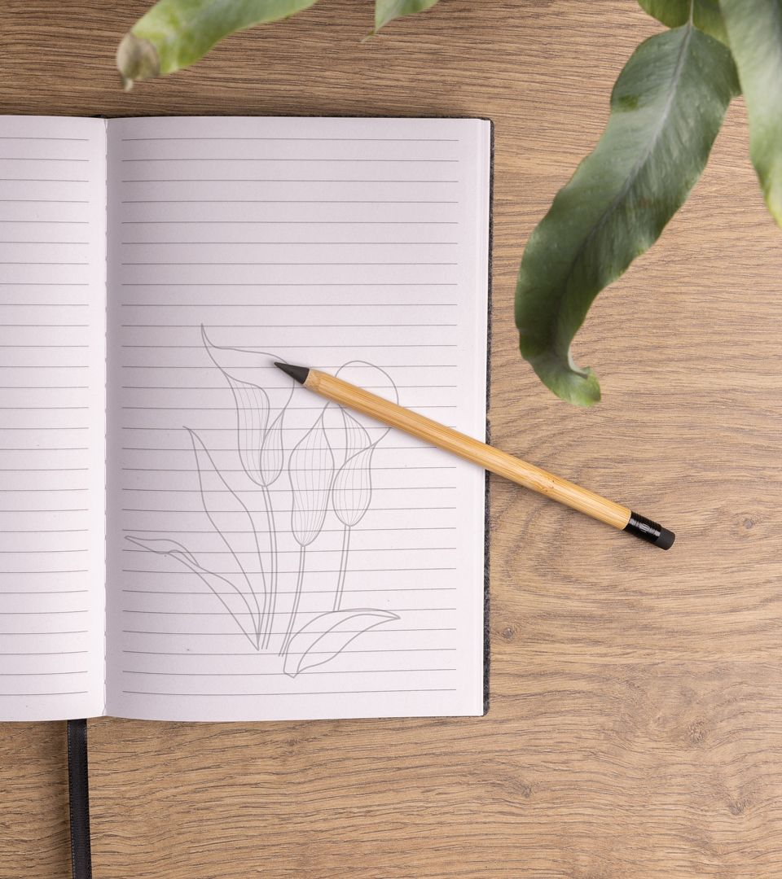


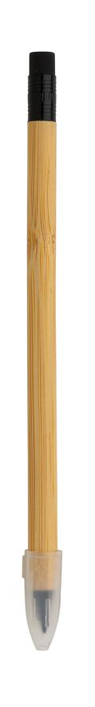
Вечный карандаш
из бамбука FSC® с ластиком
P611.099
175 ₽
бамбук FSC®, графит
15.7 Ø 0.8 см
CO2 гравировка, тампопечать
Из натурального бамбука Прослужит в 100 раз дольше обычного карандаша Ластик, который без следа удалит написанное

Slide 14

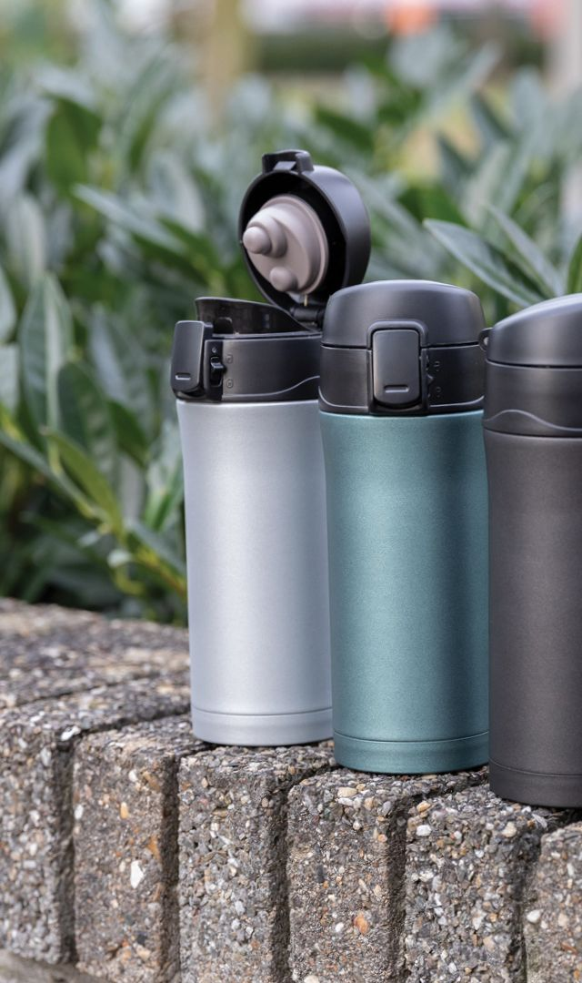
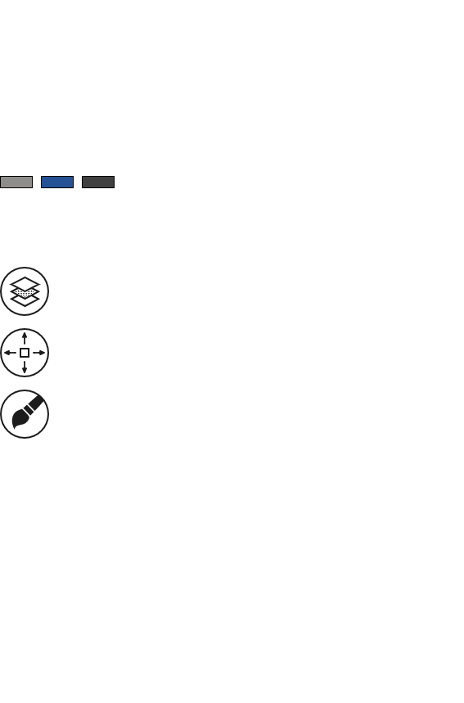
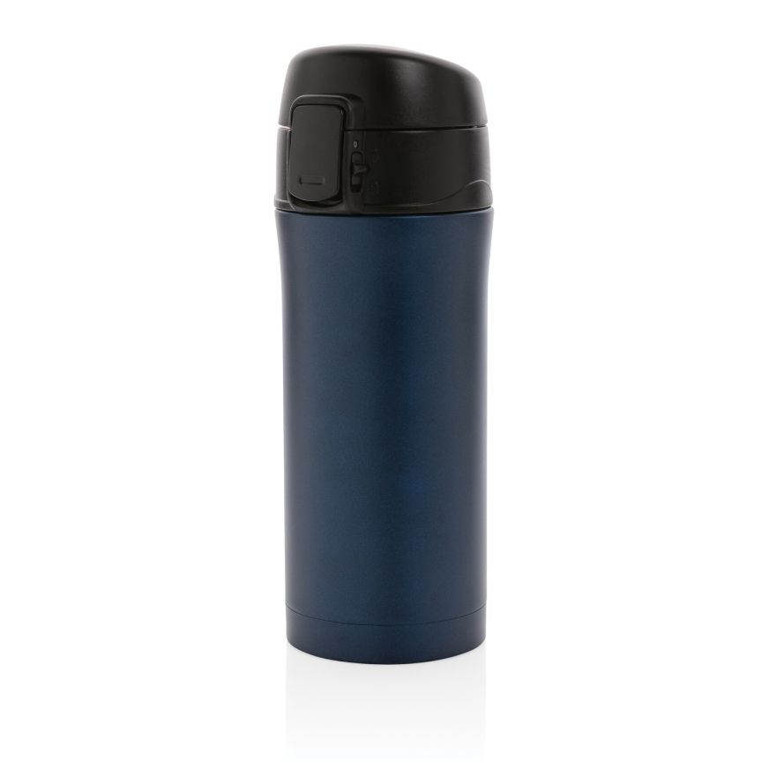
Термокружка Easy Lock Metallic, 300 мл
P432.765
2 313 ₽
нержавеющая сталь, полипропилен
19 Ø 6.5 см
лазерная гравировка, тампопечать
Двойные стенки из нержавеющей стали Герметичная крышка открывается одной рукой Замок на крышке защищает от случайного открытия Подходит для посудомоечных машин

Slide 15
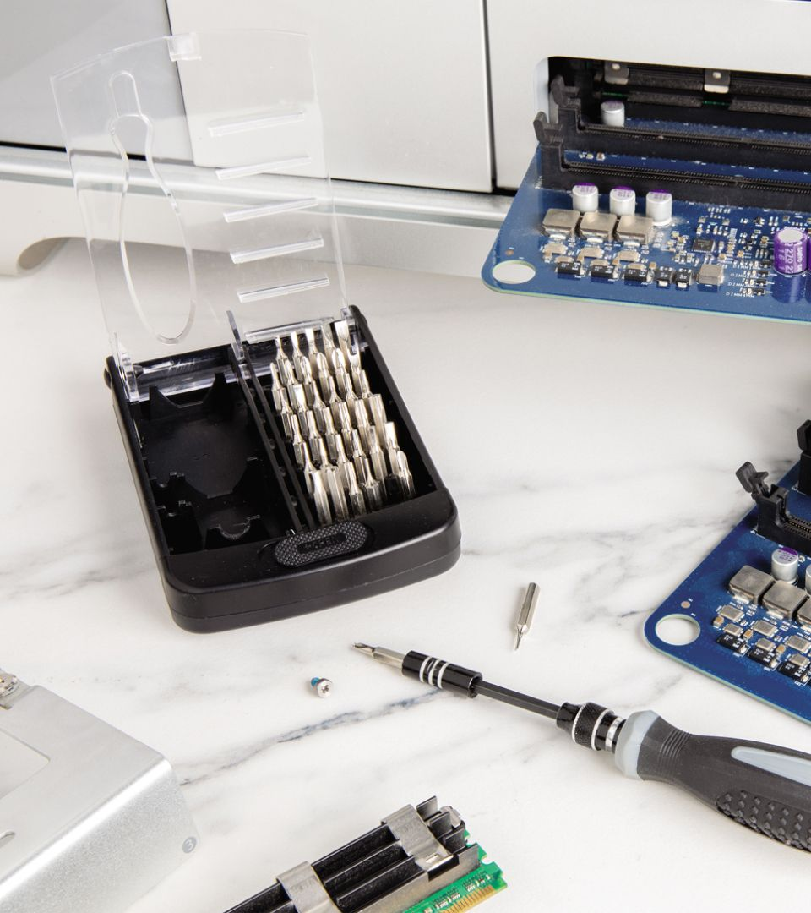
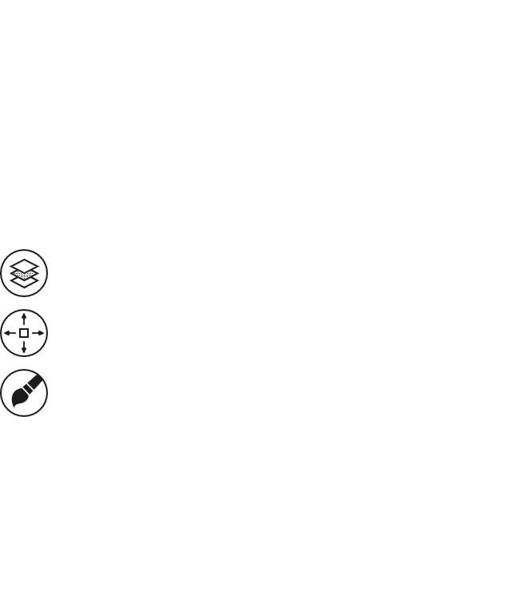
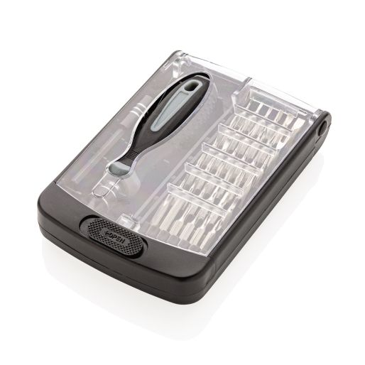
Набор инструментов из 38 предметов
P221.521
1 594 ₽
полипропилен, ABS
13.2 x 2.2 x 8.8 см
тампопечать
Универсальный набор Прочные биты из углеродистой стали Держатель для бит в комплекте

Slide 16
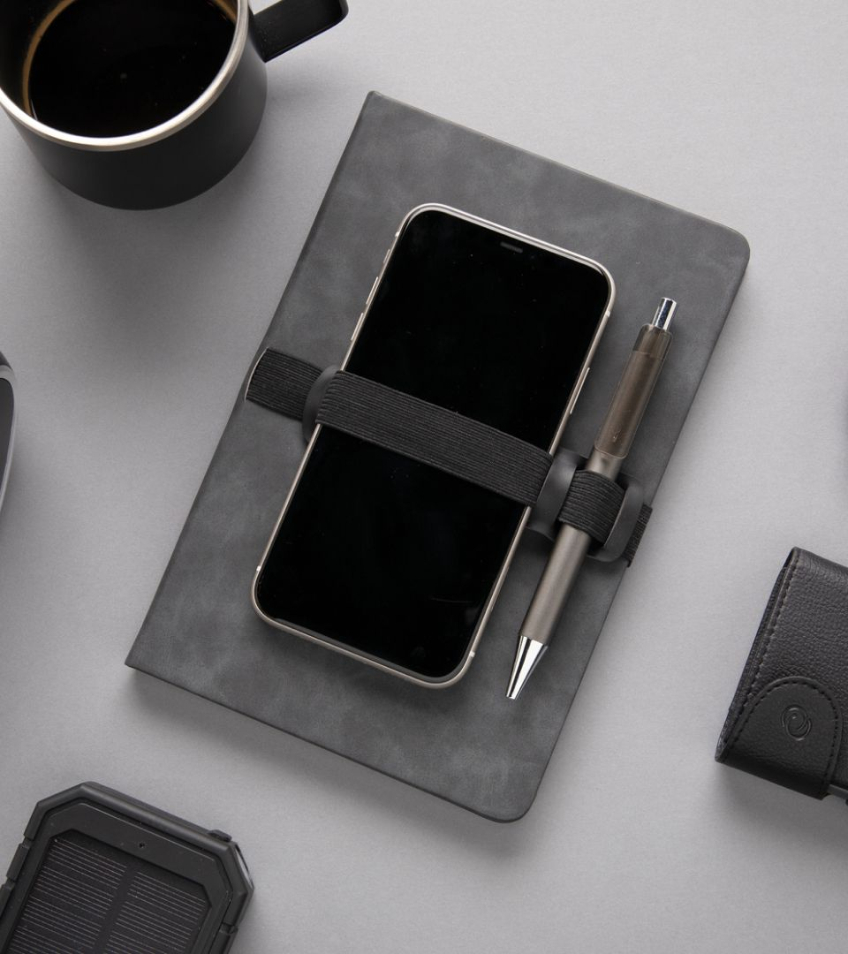

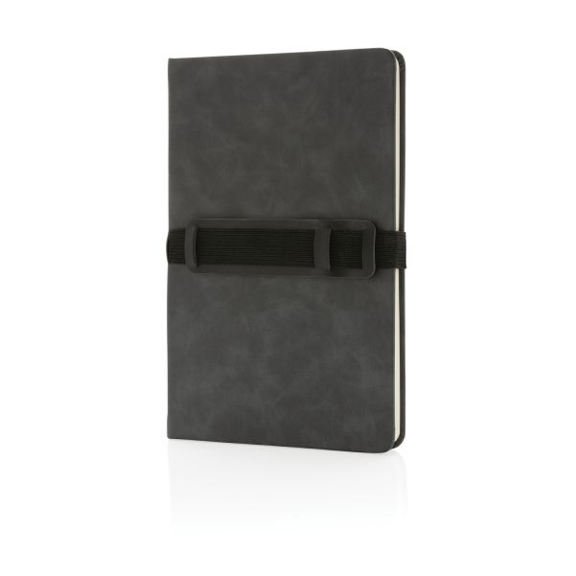
Блокнот Deluxe
в твердом переплете из PU с держателем для телефона и ручки, А5
P774.232
709 ₽
полиуретан, бумага
21 x 14 x 1.4 см
тампопечать
Твердый переплет из полиуретана Покрытие имитирует кожу Держатель для телефона и ручки

Slide 17
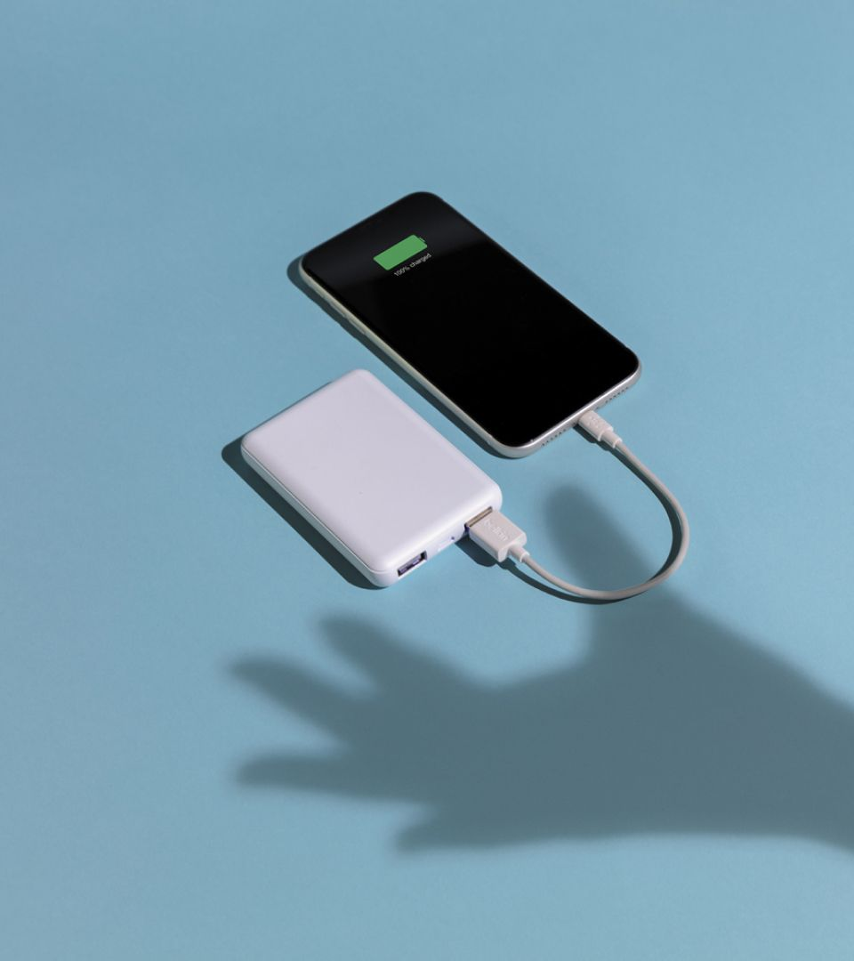

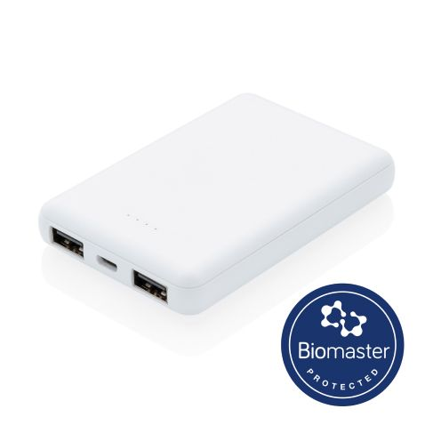
Внешний аккумулятор
с защитой от микробов, 5000 мАч
P322.233
2 499 ₽
ABS
6.3 x 1.5 x 9.4 cv
УФ-печать, тампопечать
Антимикробный агент Biomaster защищает от бактерий Стандарт антибактериальной эффективности ISO 22196 Аккумулятора емкостью 5 000 мАч хватит на зарядку трех смартфонов

Slide 18
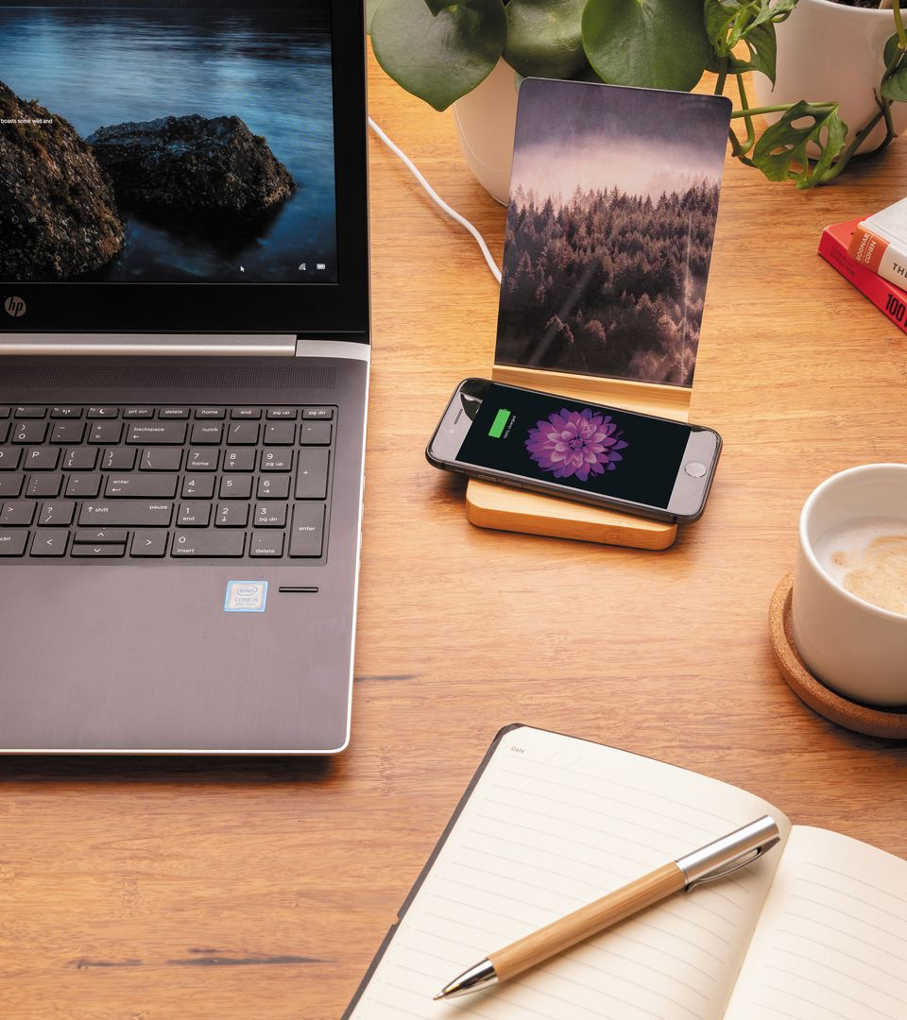

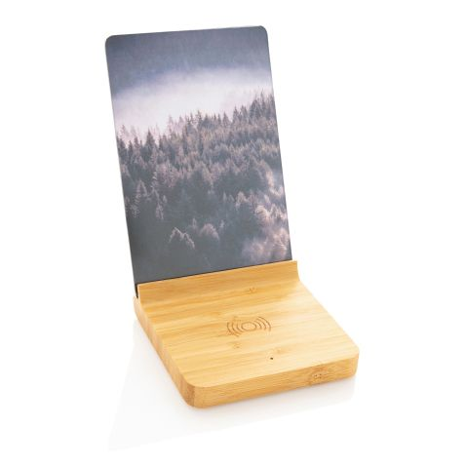
Док-станция для беспроводной зарядки Bamboo
с фоторамкой, 5 Вт
P308.139
3 197 ₽
бамбук, ABS
10.2 x 13.7 x 16.2
CO2 гравировка, УФ-печать, тампопечать
Натуральный бамбук Стильная рамка для фотографии 15х10 Резиновые ножки не дают скользить на любых поверхностях

Slide 19
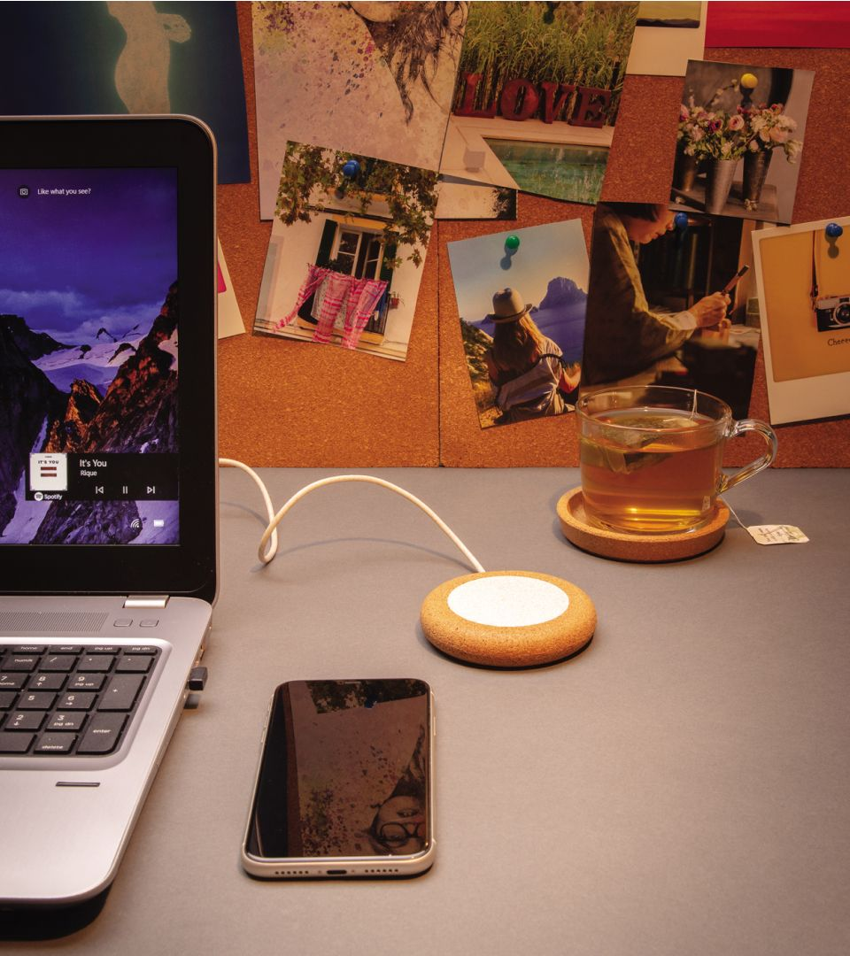

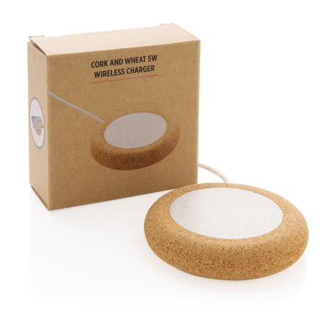
Док-станция с функцией беспроводной зарядки, 5 Вт
P308.099
1 772 ₽
пробка, волокно пшеничной соломы
1.9 Ø 9 см
тампопечать
Экологичная модель Поставляется в индивидуальной коробке Нанесение в двух цветах

Slide 20
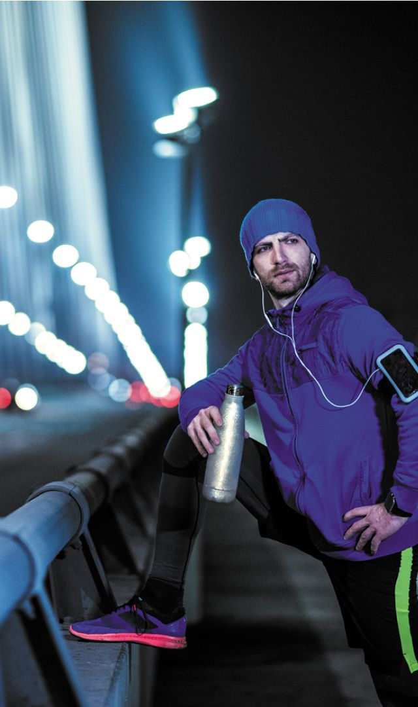
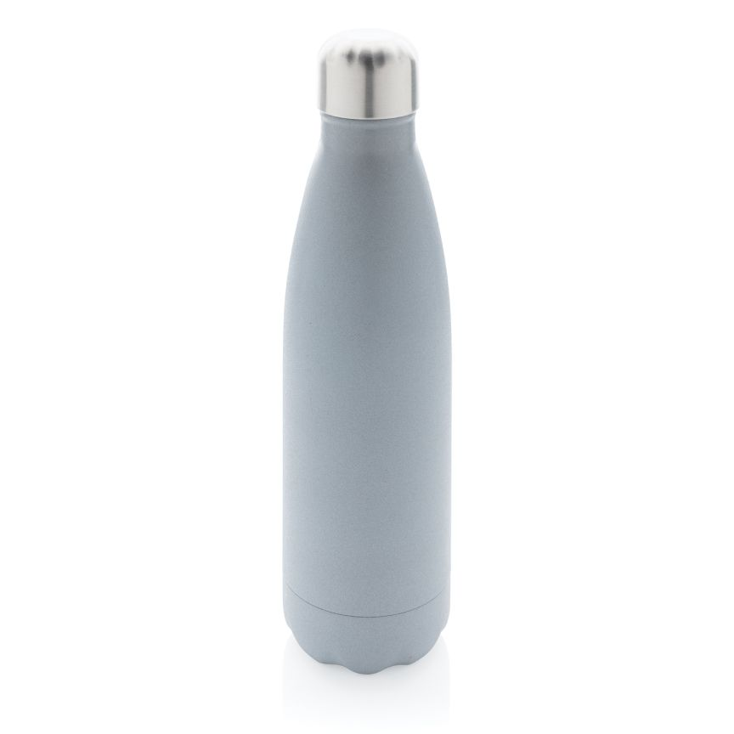

Вакуумная бутылка
со светоотражающим покрытием
P436.473
1 416 ₽
нержавеющая сталь, полипропилен
25.8 Ø 6.7 см
лазерная гравировка, тампопечать
Светоотражающее покрытие 360º обеспечивает безопасность в темное время суток Удерживает температуру до 15 часов Герметичная крышка

Slide 21
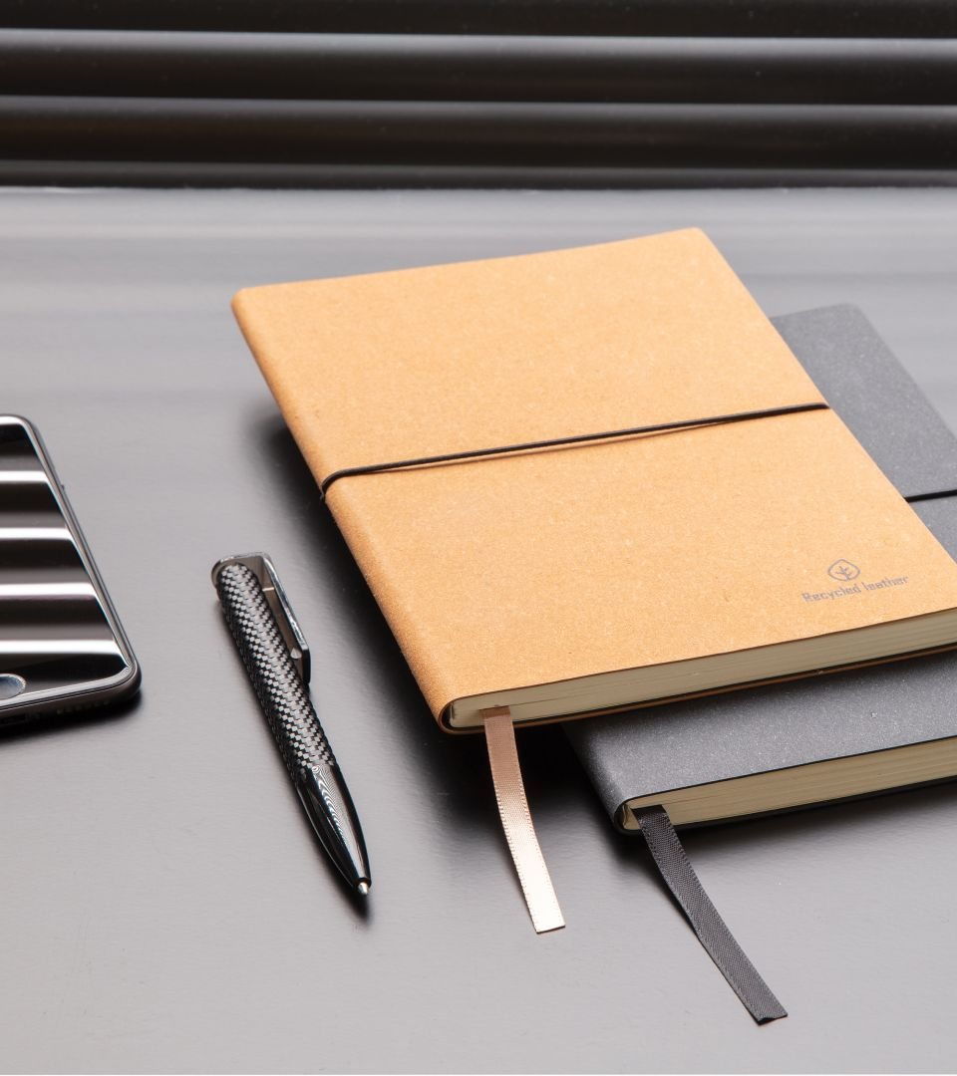

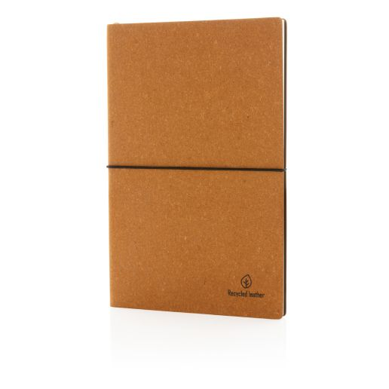
Блокнот из переработанной кожи, А5
P772.219
800 ₽
переработанная кожа
20.8 x 13.5 x 1.1 см
тампопечать
Мягкий переплет, приятный на ощупь Экологичная переработанная кожа Удобная резинка-держатель

Slide 22
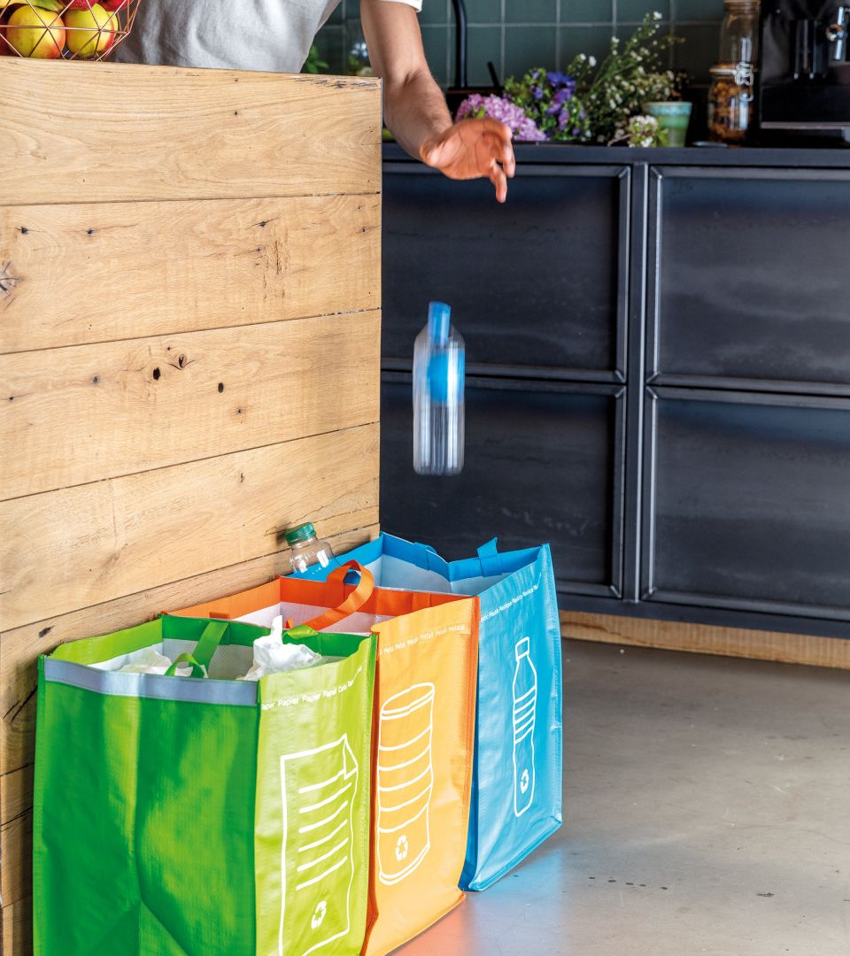
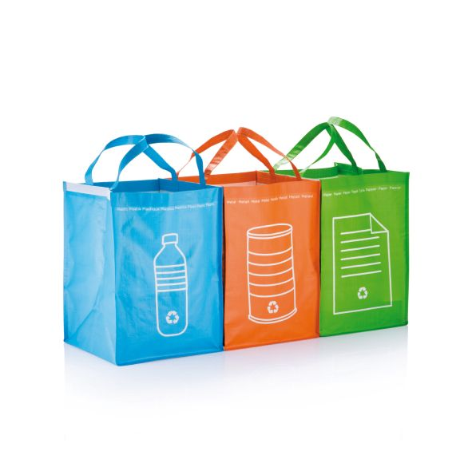

3 сумки для сортировки мусора
P795.007
1 238 ₽
полипропилен
41.6 x 29 x 29.2 см
Оригинальный подарок для тех, кто заботится об экологии Удобно хранить Плотные и устойчивые

Slide 23



Термокружка Easy lock, 300 мл
P432.654
1 699 ₽
нержавеющая сталь, полипропилен
19 Ø 6.5 см
лазерная гравировка, тампопечать
Герметичная крышка открывается одной рукой Замок на крышке защищает от случайного открытия Подходит для посудомоечных машин

Slide 24





